Slide 1
Blowfish titkosítás
Készítette: Albert Dávid

Slide 2
Bevezetés
A Blowfish egy szimmetrikus kulcsú blokkos titkosító
1993-ban Bruce Schneier tervezte
DES titkosítási technikát szándékozta leváltani
64 bit-es blokkokra osztás és titkosítása
Blowfish titkosítás
1/8
Albert Dávid

Slide 3
Felhasználási terület
Jelszókezelők
Fájl/lemez titkosítók (GnuPG, Bcrypt, CryptoForge)
Operációs rendszerek (Linux, OpenBSD)
(Képtitkosítás)
Blowfish titkosítás
2/8
Albert Dávid
Notes:
Mindenképpen egy olyan vezeték nélküli megoldást kerestem a dolgozatom során, amit minden hétköznapi, átlag ember is tud használni.

Slide 4
Működési alapelemei
64 bit-es bináris bemeneti szöveg
Hexadecimális szabadon választható 32-448 bit-es kulcs (k)
18 db hexadecimális 32 bit-es alkulcs (P)
4 db helyettesítő doboz. 32 bit-es elemekkel, 256 elemmel. Lookup table. (S)
Blowfish titkosítás
3/8
Albert Dávid

Slide 5
Működése
18 db P legenerálása Pi-ből:
243F6A88, 85A308D3, 13198A2E, 03707344, A4093822, 299F31D0, 082EFA98, EC4E6C89,
452821E6, 38D01377, BE5466CF, 34E90C6C, C0AC29B7, C97C50DD, 3F84D5B5, B5470917, …
P[0] = "243f6a88„
P[1] = "85a308d3„
…
P[17] = "8979fb1b"
Blowfish titkosítás
4/8
Albert Dávid

Slide 6
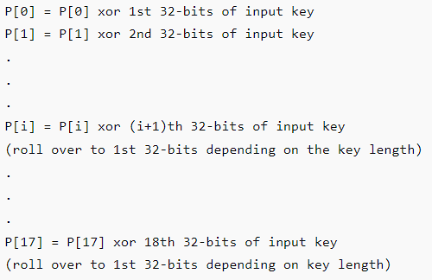
P elemek XOR a kulcs.
A kulcs 1-14 hosszú lehet, ezért, ha a végére értünk, akkor elölről kezdjük az 1. kulcstól
Így megkapjuk az új alkulcsokat
Blowfish titkosítás
5/8
Albert Dávid
Notes:
Sok vezeték nélküli technológia van, amik közül lehet választani.

Slide 7
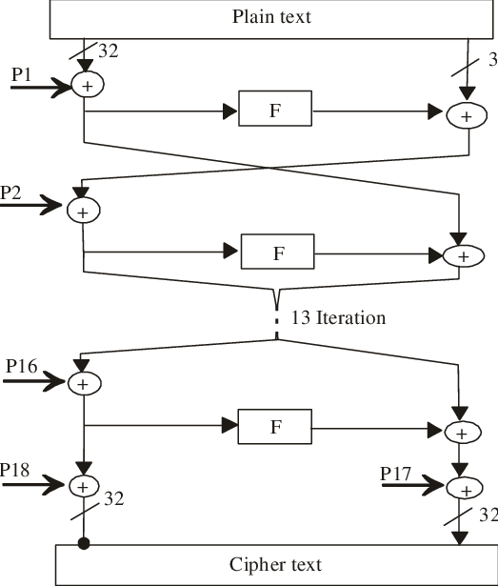
Legeneráljuk az S dobozok 256 elemét ugyan úgy a Pi-ból
Ez egy 16x16-os lookup table-nek fog szolgálni
A bemeneti 64 bit-et 2 db 32 bit-re osztjuk és a baloldalát az alkulccsal XOR-oljuk.
Az F függvény kimenetével pedig XOR-oljuk a másik bemeneti bit-et
…
Blowfish titkosítás
6/8
Albert Dávid
Notes:
Sok vezeték nélküli technológia van, amik közül lehet választani.

Slide 8
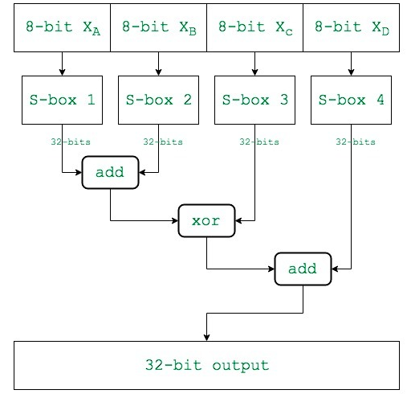
Az F függvény bemeneti 32 bit-jét 4 db 8 bit-re osztjuk
Minden 8 bit-et hozzárendelünk egy S dobozhoz
A 8 bit-et megfelezzük. Az első 4 bit jelöli a sort a második 8 bit jelöli az oszlopot.
Egy ‚01101011’ bemenet esetén a ‚0110’ jelöli a sort és a ‚1011’ jelöli az oszlopot
 | 0000 | 0001 | … | 1111
0000
0001
…
1111
Blowfish titkosítás
7/8
Albert Dávid
Notes:
Sok vezeték nélküli technológia van, amik közül lehet választani.

Slide 9
18 ismétlés után megkapjuk a 2 db 32 bit-es kódolt üzenetünket
Blowfish titkosítás
8/8
Albert Dávid
Notes:
Sok vezeték nélküli technológia van, amik közül lehet választani.

Slide 10
Köszönöm a figyelmet!

